Slide 1
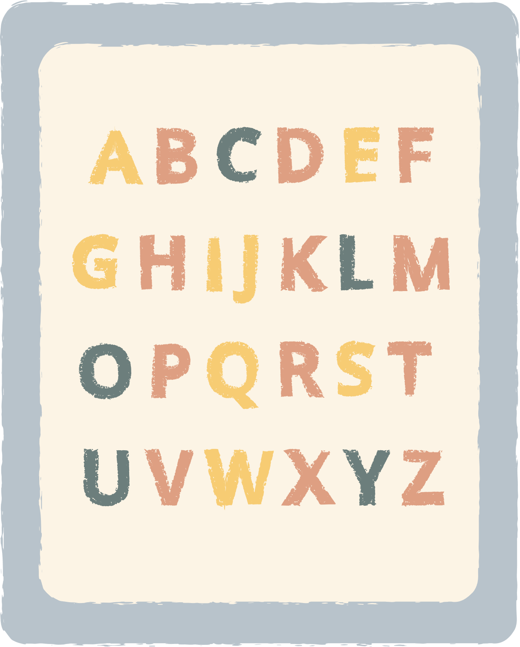
CHÀO MỪNG CÁC EM ĐẾN VỚI TIẾT HỌC
HÔM NAY!

Slide 2
BÀI 38:
BIỂU THỨC SỐ.
TÍNH GIÁ TRỊ CỦA
BIỂU THỨC SỐ

Slide 3
NỘI DUNG
TIẾT 1: LÀM QUEN VỚI BIỂU THỨC
TIẾT 2: TÍNH GIÁ TRỊ CỦA BIỂU THỨC
TIẾT 3: TÍNH GIÁ TRỊ BIỂU THỨC CÓ DẤU NGOẶC
TIẾT 4: LUYỆN TẬP

Slide 4
TIẾT 1:
LÀM QUEN VỚI
BIỂU THỨC

Slide 5
KHỞI ĐỘNG
Cô có một băng giấy màu trắng
Cô tô 2 dm màu xanh, em hãy viết số 2 vào giấy nháp.
Cô tô thêm 2 dm màu xanh nữa, chúng ta có phép tính gì?
Cô tô tiếp 3 dm màu cam thì vừa kín băng giấy. Phép tính bây giờ là gì?
2 + 2 + 3

Slide 6
KHÁM PHÁ
Tính độ dài các đường gấp khúc ABC và ABCD (như hình vẽ):
+ Em hãy lập phép tính tính độ dài đường gấp khúc ABC.
+ Sau đó, em lập phép tính tính độ dài đường gấp khúc ABCD.

Slide 7
KHÁM PHÁ
Phép tính tính độ dài đường gấp khúc ABC:
5 + 5
5 $×$ 2
BIỂU THỨC
Phép tính tính độ dài đường gấp khúc ABCD:
5 + 5 + 8
5 $×$ 2 + 8

Slide 8
KẾT LUẬN:
5 + 5; 24 - 7; 5 × 2; 8 : 2; 5 + 5 + 8; 18 : 3 - 2;... là các biểu thức.

Slide 9
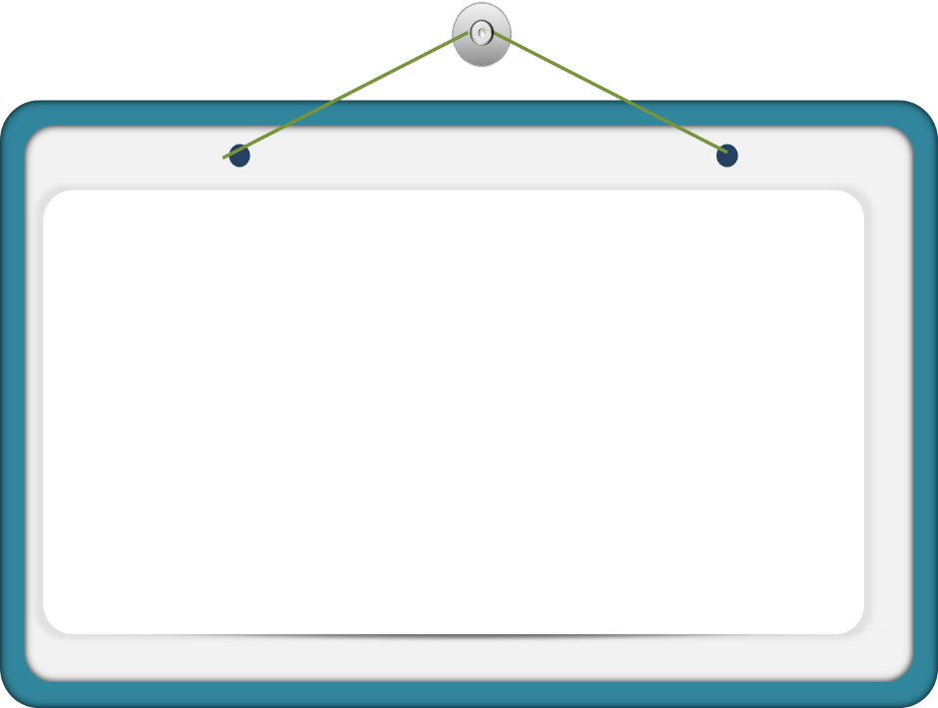
GIÁ TRỊ BIỂU THỨC
= 33
Tính:
35 + 8 - 10
Giá trị của biểu thức 35 + 8 – 10.
Kết quả của biểu thức gọi là giá trị của biểu thức.

Slide 10
Vậy muốn tìm giá trị của một biểu thức, ta làm như thế nào?

Slide 11
35 + 8 -10
= 43 - 10
= 33
Giá trị của biểu thức 35 + 8 – 10 là 33
Cá nhân$→$ Cặp đôi $→$ Đồng thanh

Slide 12
LUYỆN TẬP
1
(Hoạt động – SGK – tr104). Tính giá trị của biểu thức (theo mẫu)
a) 27 – 7 + 30
b) 60 + 50 - 20
c) 9 $×$ 4
Mẫu: 45 - 15 + 10 = 30 + 10
= 40.

Slide 13
LUYỆN TẬP
1
(Hoạt động – SGK – tr104). Tính giá trị của biểu thức (theo mẫu)
a) 27 – 7 + 30
= 20 + 30 = 50
$⇒$ Giá trị của biểu thức 27 – 7 + 30 là 50
b) 60 + 50 - 20
= 110 – 20 = 90
$⇒$ Giá trị của biểu thức 60 + 50 - 20 là 90
c) 9 $×$ 4
= 36
$⇒$ Giá trị của biểu thức 9 $×$ 4 là 36

Slide 14
2
(Hoạt động – SGK – tr105). Chọn số là giá trị của mỗi biểu thức:

Slide 15
VẬN DỤNG
Trò chơi : “Hỏi nhanh – đáp gọn”
- Luật chơi: Cô chiếu một biểu thức có thể tính nhẩm, nhiệm vụ của các em là trao đổi, suy nghĩ và giơ tay nói giá trị của biểu thức
Ví dụ: 370 + 30 – 400 = 0.
Ta nói: giá trị của biểu thức 370 + 30 – 400 là 0.

Slide 16
VẬN DỤNG
Giá trị của biểu thức:
560 + 40 – 100
500
1000 - 400 + 200
800
750 + 150 - 500
400
100.5 + 450 + 50
1000

Slide 17
DẶN DÒ
Đọc và xem trước
Tiết 2: Tính giá trị của biểu thức".
Làm các bài tập trong SBT.

Slide 18
TIẾT 2:
LÀM QUEN VỚI
BIỂU THỨC

Slide 19
KHỞI ĐỘNG
Lúc đầu trong hồ có 14 con vịt đang vui chơi.
Sau đó, có 5 con vịt lên bờ để rỉa lông.
Có 3 con vịt khác chạy tới, nhào xuống hồ.
Em hãy viết biểu thức biểu thị số con vịt trong hồ sau cùng vào bảng con.
14 - 5 + 3

Slide 20
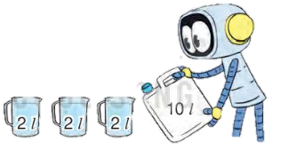
KHÁM PHÁ
Một can nước có 10 lít. Rót nước từ can đó sáng 3 ca, mỗi ca 2 lít. Hỏi trong can còn lại bao nhiêu lít?
10 – 2 $×$ 3
= 10 - 6
= 4

Slide 21
KHÁM PHÁ
KẾT LUẬN:
+ Nếu trong biểu thức có các phép tính cộng, trừ, nhân, chia, ta thực hiện các phép tính nhân, chia trước; rồi thực hiện các phép tính cộng, trừ sau.
+ Nếu trong biểu thức chỉ có phép tính cộng, trừ hoặc chỉ có phép tính nhân, chia, ta thực hiện các phép tính theo thứ tự từ trái sang phải.

Slide 22
LUYỆN TẬP
1
(Hoạt động – SGK – tr104). Tính giá trị của biểu thức (theo mẫu)
a) 30 : 5 × 2
b) 24 + 5 × 6
c) 30 - 18 : 3
Mẫu: 24 + 8 : 2 = 24 + 4
= 28.

Slide 23
(Tính giá trị của biểu thức
a) 30 : 5 × 2
b) 24 + 5 × 6
c) 30 - 18 : 3
= 6 × 2
= 12
= 24 + 30
= 54
= 30 - 6
= 24

Slide 24
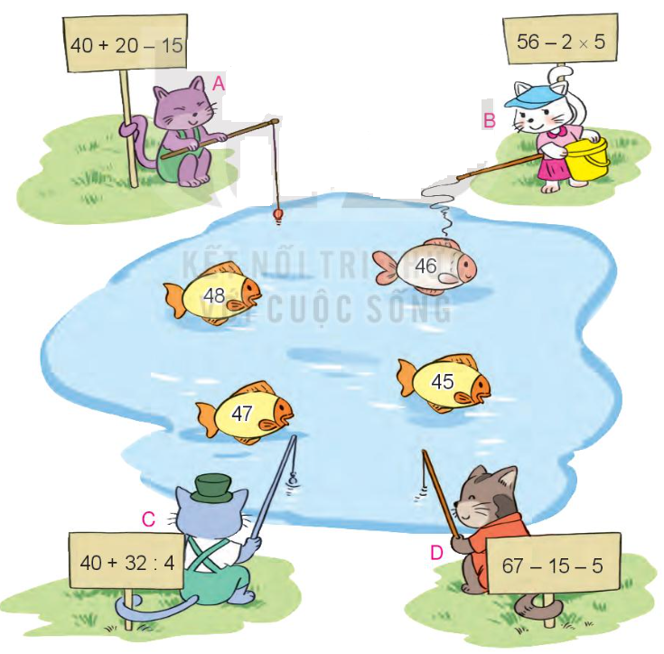
2
(Hoạt động – SGK – tr106). Chọn số là giá trị của mỗi biểu thức:

Slide 25
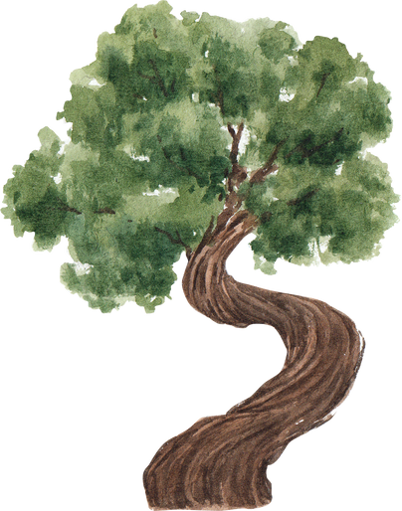
TRÒ CHƠI QUA SÔNG
Bắt đầu
Notes:
- Nhấn vào chữ BẮT ĐẦU để chuyển sang slide 2

Slide 26
Tiếc quá, sai rồi! Hẹn gặp lại bạn lần sau.
Đúng rồi!!! Mời bạn lên thuyền
105
Câu hỏi 1: Tính giá trị của biểu thức:
62 -13 + 56
Notes:
Nhấn lần 1 vào khoảng trắng để hiện câu hỏi.
Gọi HS trả lời.
Nhấn lần 2 vào khoảng trắng để hiện đáp án.
Nếu HS trả lời đúng, nhấn lần 3 vào khoảng trắng để mời nhân vật lên thuyền.
Nếu HS trả lời sai, nhấn vào dấu nhân màu đỏ

Slide 27
Tiếc quá, sai rồi! Hẹn gặp lại bạn lần sau.
Đúng rồi!!! Mời bạn lên thuyền
4
Câu hỏi 2: Tính giá trị của biểu thức
2 × 10 : 5

Slide 28
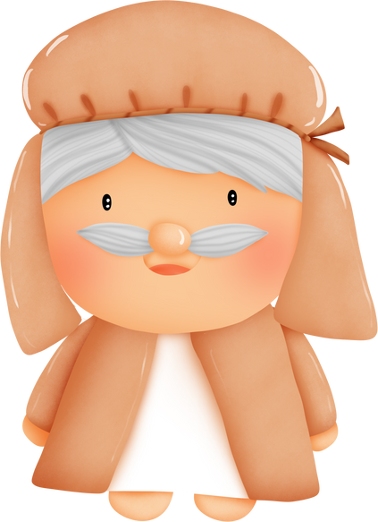
Tiếc quá, sai rồi! Hẹn gặp lại bạn lần sau.
Đúng rồi!!! Mời bạn lên thuyền
28
Câu hỏi 3: Giá trị của biểu thức 25 + 21 : 7 là bao nhiêu?

Slide 29
Tiếc quá, sai rồi! Hẹn gặp lại bạn lần sau.
Đúng rồi!!! Mời bạn lên thuyền
452
Câu hỏi 4: Giá trị của biểu thức
752 - 100 × 3 là bao nhiêu?

Slide 30
Tiếc quá, sai rồi! Hẹn gặp lại bạn lần sau.
Đúng rồi!!! Mời bạn lên thuyền
236
Câu hỏi 5: Giá trị của biểu thức
165 : 5 + 203 là bao nhiêu?

Slide 31
DẶN DÒ
Đọc và xem trước
Tiết 3: Tính giá trị của biểu thức có dấu ngoặc.
Làm các bài tập trong SBT.

Slide 32
TIẾT 3:
TÍNH GIÁ TRỊ BIỂU THỨC
CÓ DẤU NGOẶC

Slide 33
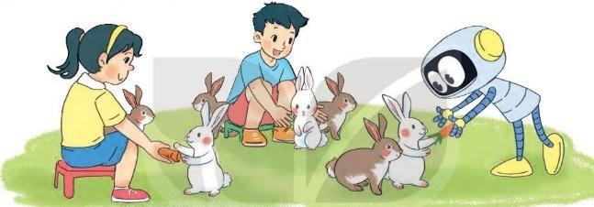
KHỞI ĐỘNG
Mỗi con thỏ có 2 cái tai. Hỏi 3 thỏ trắng và 4 con thỏ nâu có tất cả bao nhiêu cái tai?

Slide 34
Cách 1:
3 thỏ trắng có số tai là:
3 × 2 = 6 (cái tai)
4 con thỏ nâu có số tai là:
4 × 2 = 8 (cái tai)
3 con thỏ trắng và 4 con thỏ nâu có tất cả số tai là:
6 + 8 = 14 (cái tai)
Đáp số: 14 cái tai
Cách 2:
Tổng số thỏ là:
3 + 4 = 7 (con thỏ)
Mỗi con thỏ có hai cái tai nên số tai thỏ là:
7 × 2 = 14 (cái tai)
Đáp số: 14 cái tai

Slide 35
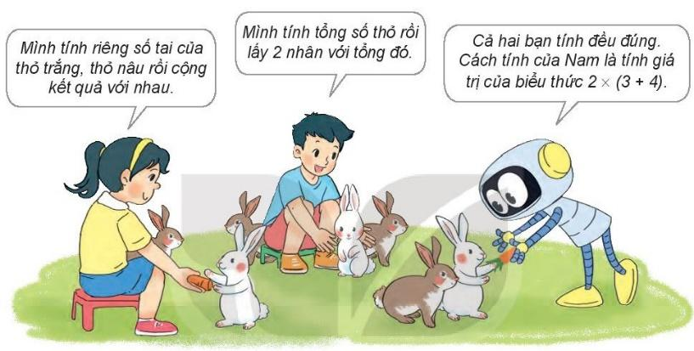
KHÁM PHÁ
Cách tính lấy tổng số thỏ nhân với 2 là tính giá trị của biểu thức 2 × (3 + 4)

Slide 36
2 x (3 + 4)
Biểu thức này có gì đặc biệt?
Ta tính theo thứ tự nào?
Biểu thức có chứa dấu ngoặc.
Ta tính theo thứ tự trong ngoặc trước, ngoài ngoặc sau.

Slide 37
Tính giá trị biểu thức 2 x (3 + 4) qua 2 bước:
Bước 1: 2 × (3 + 4) = 2 × 7
Bước 2: 2 x 7 = 14

Slide 38
Kết luận
Nếu trong biểu thức có dấu ngoặc thì ta thực hiện các phép tính ở trong ngoặc trước.

Slide 39
Em hãy tính giá trị của các biểu thức sau:
a) (14 + 6) × 2
b) 40 : (8 - 3)
Kết quả:
a) (14 + 6) × 2 = 20 × 2 = 40
b) 40 : (8 - 3) = 40 : 5= 8

Slide 40
LUYỆN TẬP
BT1. Tính giá trị của biểu thức (theo mẫu).
Mẫu: 30 : (20 - 14) = 30 : 6 = 5.
a) 45 : (5 + 4)
b) 8 × (11 - 6)
c) 42 - (42 - 5)
= 45 : 9 = 5
= 8 × 5 = 40
= 42 – 37 = 5

Slide 41
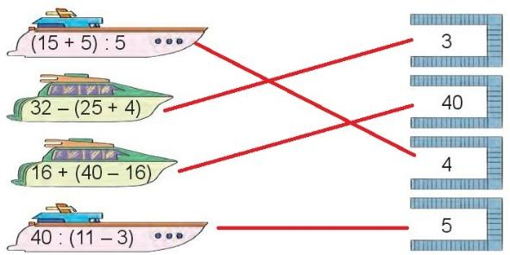
BT2: Chọn số là giá trị của mỗi biểu thức
16 + (40 - 16) = 40
Biểu thức nào có giá trị lớn nhất?
Biểu thức nào có giá trị nhỏ nhất?
32 - (25 + 4) = 3

Slide 42
VẬN DỤNG
Trò chơi : “Tiếp sức”
80 – (30 + 25)
24
(72 – 67) x 8
10
50 : (10:2)
48
(2+3) x 4
25

Slide 43
HƯỚNG DẪN VỀ NHÀ
Làm các bài tập trong SBT
Đọc và xem trước “ Tiết 4: Luyện tập”

Slide 44
TIẾT 4:
LUYỆN TẬP

Slide 45
KHỞI ĐỘNG
Trò chơi : “Ai nhanh trí hơn”
Mai nói với Lan: "Tớ đã mua trứng hai lần, mỗi lần 3 vỉ trứng gà và 1 vỉ trứng vịt". Biểu thức nào dưới đây giúp Mai tính số vỉ trứng đã mua?
A. 3 × 1 × 2
B. 3 + 1 × 2
C. (3 + 1) × 2

Slide 46
LUYỆN TẬP
BT1: Biểu thức nào có giá trị lớn nhất? Biểu thức nào có giá trị bé nhất?
A. 5 .(6-2)
= 5 × 4 = 20
C. (16 + 24) : 4
= 40 : 4 = 10
= 30 – 2 = 28
= 16 + 6 = 6
B. 5 x 6 - 2
D. 16 + 24 : 4
Biểu thức B có giá trị lớn nhất.
Biểu thức C có giá trị bé nhất.

Slide 47
BT2 : Mai có 4 hộp bút màu. Mai cho Mi 2 hộp. Hỏi Mai còn lại bao nhiêu chiếc bút màu? Biết rằng mỗi hộp có 10 chiếc bút màu.
Bài giải:
Mai còn lại số bút màu là:
10 × (4 - 2) = 20 (chiếc bút)
Đáp số: 20 chiếc bút.

Slide 48
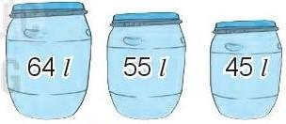
Bài tập 3:
a) Cả ba thùng có bao nhiêu nước mắm?
b) Tính giá trị của biểu thức"
123 + 80 +20
207 + 64 + 36

Slide 49
Bài giải:
a) Cả ba thùng có số lít nước mắm là:
64 + (55 + 45) = 164 ($l$)
Đáp số: 145 $l$
b)
123 + 80 + 20 = 123 + (80 + 20) = 123 + 100 = 223
207 + 64 + 36 = 207 + (64 + 36) = 207 + 100 = 307.

Slide 50
VẬN DỤNG
Nêu thứ tự thực hiện các phép tính trong một biểu thức:
Chỉ có phép tính cộng, trừ.
Chỉ có phép tính nhân, chia.
Có các phép tính cộng, trừ, nhân, chia.
Biểu thức có dấu ngoặc.

Slide 51
Trong biểu thức chỉ có phép cộng trừ, ta thực hiện từ trái sang phải.
Trong biểu thức chỉ có phép tính nhân, chia, ta thực hiện từ trái sang phải.

Slide 52
Ta thực hiện nhân, chia trước; cộng, trừ sau.
Ta thực hiện các phép tính ở trong ngoặc trước.

Slide 53
HƯỚNG DẪN VỀ NHÀ
Làm các bài tập trong SBT.
Đọc và xem trước Bài 39: So sánh số lớn gấp mấy lần số bé.

Slide 54
CẢM ƠN CÁC EM
ĐÃ LẮNG NGHE BÀI GIẢNG!

